Slide 1

문재인 정부의 노인 건강과 돌봄의
공약에 대한 평가와 과제
2017년 <선진복지사회연구회> 발표 자료
전용호 교수
(인천대학교 사회복지학과)

Slide 2
목차
본 연구의 분석틀
본 연구의 결과와 개선방안 제언
문재인 정부의 공약의 주요 내용
공약의 평가: 본 연구결과의 개선방안과 공약 반영여부

Slide 3
연구목적과 이론적 가정
연구 목적: ‘돌봄의 연속성(continumm of care)’의
측면에서 노인의 건강과 돌봄의 영역에서 주요 이슈
와 문제점을 점검하고, 이를 바탕으로 문재인 대통령
의 관련 공약 정책을 평가하는 것
연구 질문:
‘의료, 보건, 복지서비스가 노인의 기능상태에 맞게
적절하게 서비스가 제공되고 있는가?’
‘노인의 기능상태의 변화와 복합적인 욕구에 맞게
서비스 간에 연계가 되고 있는가?’

Slide 4
연구목적과 이론적 가정
돌봄의 연속성: 노인 기능 상태와 욕구의 변화에 따라
적절한 서비스가 제공되는 것을 의미.
이론적 가정: 돌봄의 연속성(continuum of care)의
측면에서 적절한 보건의료와 복지서비스를 노인에게
제공해서 노인이 최대한 삶터에서 노후를 보내고
(Aging In Place) 시설에서도 적절한 서비스와 보호를
받는 것이 바람직함

Slide 5
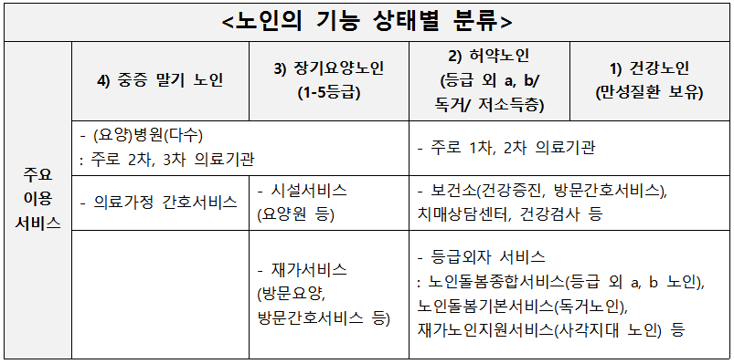
본 연구 분석틀:
노인의 기능상태별 주요 이용 의료, 보건, 복지 서비스

Slide 6
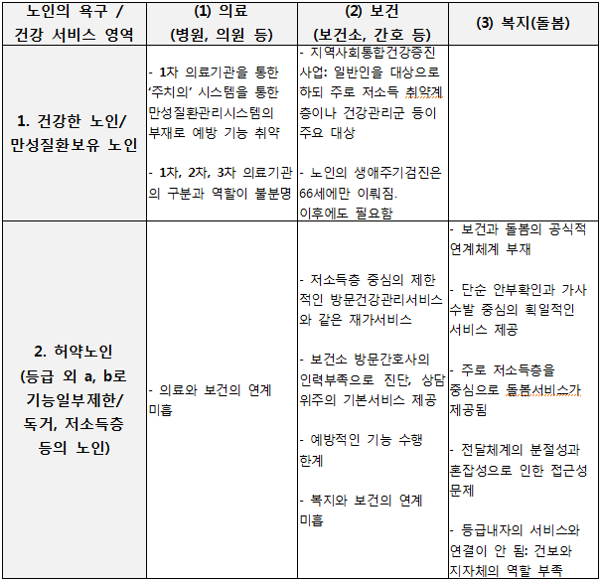
연구결과1:
노인의 기능상태와 의료, 보건, 복지의 영역별 주요 이슈

Slide 7
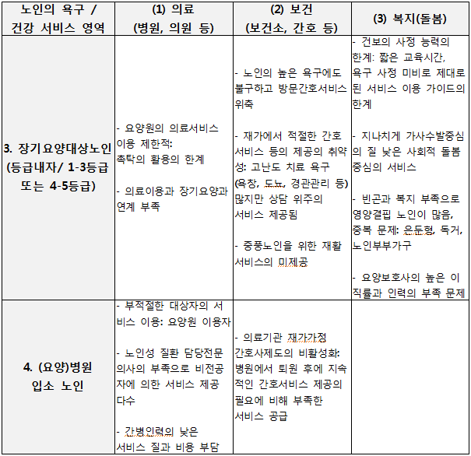
연구결과1:
노인의 기능상태와 의료, 보건, 복지의 영역별 주요 이슈

Slide 8
연구결과2:
노인의 건강한 노후를 위한 정책적 ‘개선방향’
1. 의료, 보건, 복지의 연계의 필요성 인식
서구-인구고령화와 만성질환 중심에 대응해
‘의료와 돌봄서비스 통합(integration of health and social care)’으로 AIP 적극 유도함
-> 의료비 절감과 노인 건강 증대
의료, 보건, 복지의 ‘각 영역 내’에서의 기본 연계도
매우 취약
- 의료: 1차, 2차, 3차 의료기관 역할 불분명과
경쟁적인 병,의원들
- 보건: 3대 재가 간호서비스간 연계 취약
- 복지: LTCI와 등급외자 서비스 연계 취약

Slide 9
연구결과2:
노인의 건강한 노후를 위한 정책적 ‘개선방향’
의료와 보건, 복지의 `영역 간의 연계`도 역시 취약
- 민간 중심 의료기관과 공공중심의 보건소 등의
보건기관과의 연계 한계(인력, 예산부족)
- 보건소, 정신건강증진센터, 치매예방센터,
독거노인종합지원센터, 재가노인센터 등의
보건과 복지 영역의 지역단위의 연계도 어려움
의료,보건,복지 영역의 연계의 취약성으로 인한 결과
- 비효율적 자원 배분, 서비스 중복이나
미이용 문제 발생
- AIP의 제한과 병원과 요양원 입소 등의
시설화의 원인

Slide 10
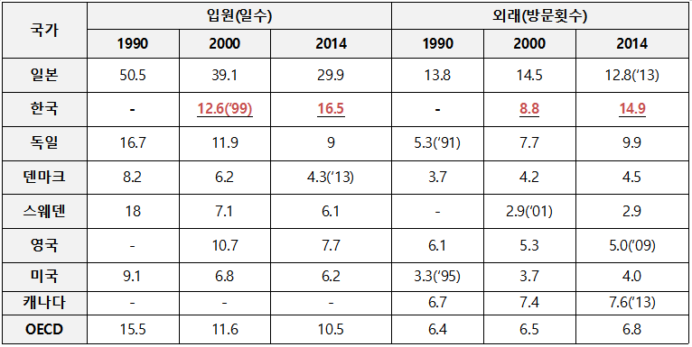
OECD 주요 국가들의 의료서비스 이용도

Slide 11
연구결과2:
노인의 건강한 노후를 위한 정책적 ‘개선방향’
2. 의료, 보건, 복지 영역의 개혁 방향
보건의료복지의 ‘파트너십’을 노인 복지의
중요한 정책 아젠다로
노인 만성질환의 예방과 관리의 체계화 하도록
지역 주치의 제도 도입 등
1차 의료기관과 보건소의 역할을 강화
복지의 유사한 성격의 서비스들을 통합을 비롯한
전달체계 강화 등

Slide 12
연구결과2:
노인의 건강한 노후를 위한 정책적 ‘개선방향’
3. 재가와 지역기반 서비스의 확대와
인력의 발전 방향 모색 필요
가사수발 중심의 ‘사회적 돌봄’의 비중이
지나치게 높음
: 의료 왕진제도 사실상 부재, 3대 방문 간호서비스의
낮은 비율
의료서비스에서 지역사회보호 차원에서
주치의와 왕진 제도 도입
방문간호서비스의 적극적인 활용과 확대
: 의사영역 확대, home nursing, 재택입원서비스(일본)
-> 서비스 질 제고

Slide 13
연구결과2:
노인의 건강한 노후를 위한 정책적 ‘개선방향’
3. 재가와 지역기반 서비스의 확대와
인력의 발전 방향 모색 필요
재가서비스 다각화
: 영양, 재활, 재기능화(Reablement) 도입 검토
지역기반 서비스(community-based services)를
확대 개발
: 이동지원서비스 개발,
돌봄서비스 + 지역 사회참여 서비스 제공
인력양성과 수급의 중장기적인 대책 필요
: 신규 서비스 개발에 필수, 인력 부족 현상에 대비 필요,
서비스 질 제고의 측면 중요(양성)

Slide 14
연구결과2:
노인의 건강한 노후를 위한 정책적 ‘개선방향’
4. 지방정부의 역할의 강화와 지역사회보호 시스템 구축
노인의 AIP를 위한 ‘지역사회 보호(community care)’ 시스템 구축 중요
: 중앙정부 지시 이행의 수동적인 지방정부
의료, 보건, 복지서비스도 일종의 ‘사회서비스’로
고유의 성격상 ‘공공의 역할과 개입’이 매우 중요함

Slide 15
연구결과2:
노인의 건강한 노후를 위한 정책적 ‘개선방향’
4. 지방정부의 역할의 강화와 지역사회보호 시스템 구축
지방정부의 핵심주체로서 역할 강화
: 서비스 수요 공급 관리, 시장화된 공급자들의
시장 진입 관리와 체계적인 관리와 감독,
공공에 기반한 공급자의 확충
(공공 의료기관 수-5.5%, 장기요양기관- 1.2%),
서비스 질 제고, 의료보건복지 서비스의 연계, 조정, 의뢰 등의 콘트롤 타워 역할
예산과 인력, 권한의 지방정부의 기능 강화
: 실질적인 분권화 필요
중장기적인 ‘지역사회보호 시스템 청사진’ 마련 필요

Slide 16
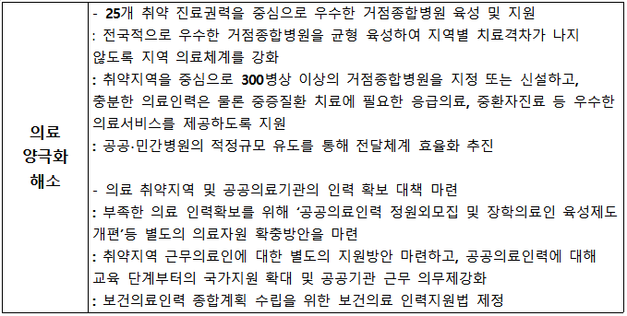
문재인 정부의 노인의 건강과 돌봄에 관한 공약의 내용

Slide 17
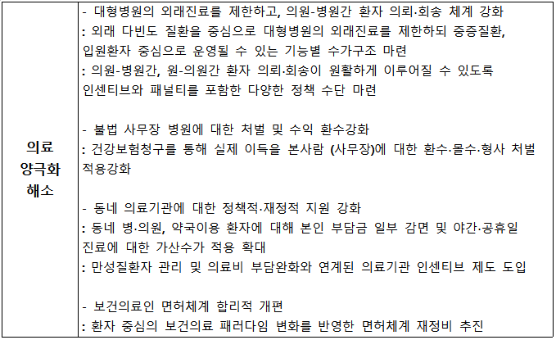
문재인 정부의 노인의 건강과 돌봄에 관한 공약의 내용

Slide 18
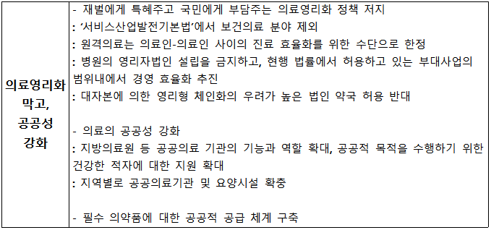
문재인 정부의 노인의 건강과 돌봄에 관한 공약의 내용

Slide 19
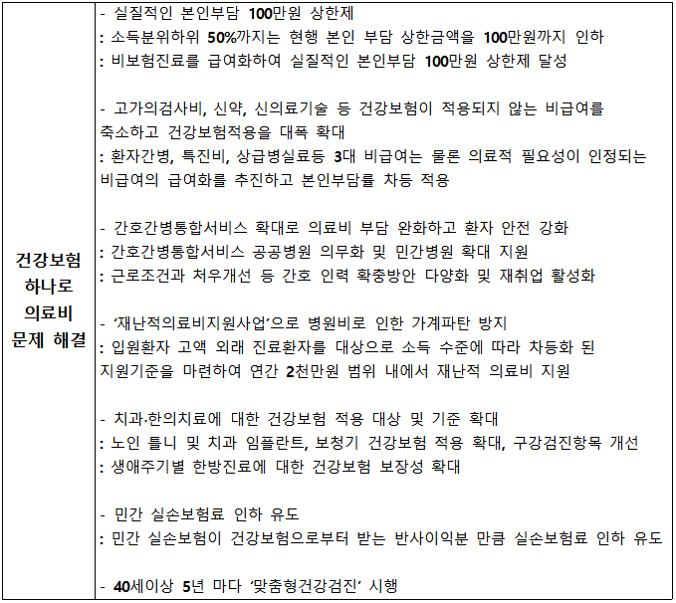
문재인 정부의 노인의 건강과 돌봄에 관한 공약의 내용

Slide 20
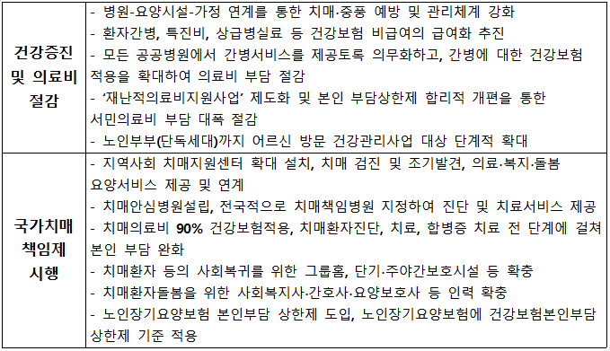
문재인 정부의 노인의 건강과 돌봄에 관한 공약의 내용

Slide 21
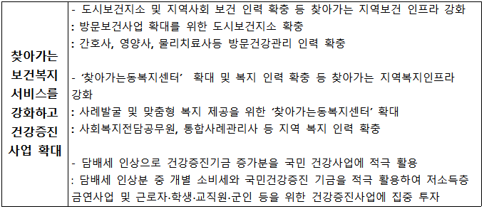
문재인 정부의 노인의 건강과 돌봄에 관한 공약의 내용

Slide 22
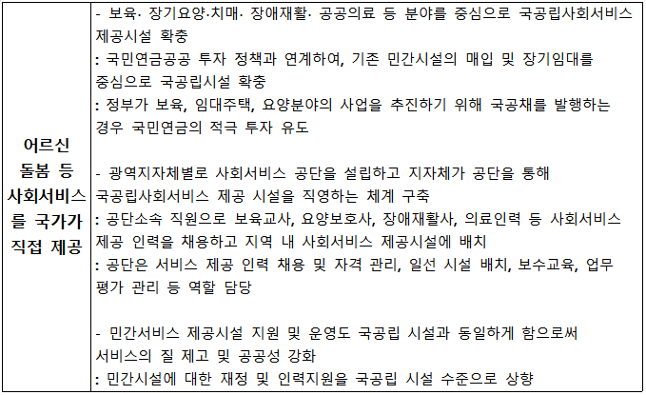
문재인 정부의 노인의 건강과 돌봄에 관한 공약의 내용

Slide 23
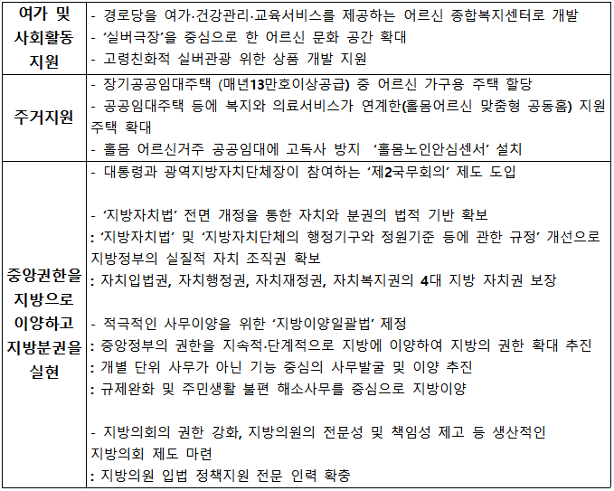
문재인 정부의 노인의 건강과 돌봄에 관한 공약의 내용

Slide 24
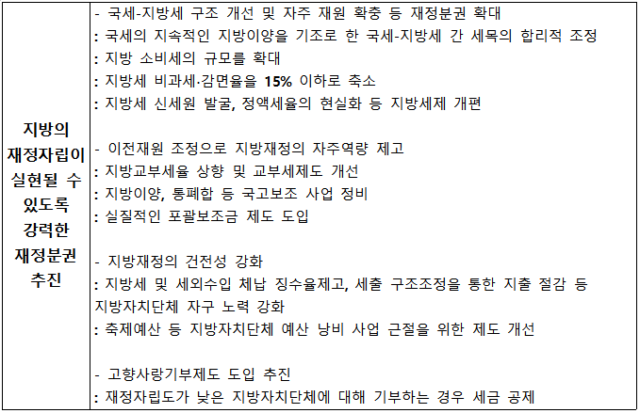
문재인 정부의 노인의 건강과 돌봄에 관한 공약의 내용

Slide 25
문재인 정부의 노인의 건강과 돌봄에 관한 공약의 요약
첫째, 의료, 보건, 복지영역에서 정부의 지원을 받는 공공 서비스 제공기관의 대폭 확충 방침
1) 25개 취약 진료지역에 300병상 이상의
‘지역별 거점 종합병원’ 확충, 보건의료 인력과 응급 및
중환자 서비스의 확충 지원, 지방의료원 등 공공의료기관
확충하고 공공적인 업무 적자 지원, 치매안심병원 설립
2) 방문보건사업과 도시보건지소, 치매지원센터 확대
3) 국공립의 장기요양 제공기관 확충, 광역지자체별로
‘사회서비스 공단’을 설립해서 산하에 국공립 사회서비스
제공기관을 직접 운영, ‘찾아가는 동 복지센터’ 확대

Slide 26
문재인 정부의 노인의 건강과 돌봄에 관한 공약의 요약
둘째, 의료, 보건, 복지 인력의 확충
: 의사, 간호사, 영양사, 물리치료사, 사회서비스 제공인력
등 방문건강관리 인력의 채용 확대, 찾아가는 동 복지센터
의 확대 위해 사회복지전담공무원과 통합사례관리사 등의
지역복지 인력의 채용 확대
셋째, 서비스 비용 감축 지원
: 의료비용 소득분위 하위 50%까지 현행 본인부담 상한
금액 100만원, 치매 의료비 90% 건강보험 적용, 치매 환자 진단, 치료, 합병증 치료 전 단계에 걸쳐 본인부담 완화,
노인장기요양보험에 건강보험 본인부담상한제 기준 적용

Slide 27
문재인 정부의 노인의 건강과 돌봄에 관한 공약의 요약
넷째, 병원에서 ‘간호간병 통합서비스’ 확대,
보건소 방문건강관리사업의 대상을
노인부부까지 단계적으로 확대,
40세 이상은 5년마다 ‘맞춤형 건강검진’ 시행
다섯째, 지방분권화를 위해 세제개혁과 재정 지원을 통해 지방 예산의 건전성을 개선하고
중앙정부의 권한을 지방으로 이양해서
자율적인 업무의 권한을 확대

Slide 28
문재인 정부 공약의 평가
의료와 보건, 복지 영역에서의 공공의 역할이 취약하므로
발생하는 각종의 구조적인 문제를 발벗고 나서서 해결하려
시도했다는 측면에서 전반적으로 긍정적인 평가
특히, 공공 제공기관과 인력의 확대, 1차 기관의 만성질환
관리 등의 기능 개편 시도, 보건소의 방문서비스 대상의
확대와 건강검진의 강화, 치매국가책임제, 사회서비스 공단
설립 , 지방 분권화의 추진 등의 거시적인 정책의 시도는
주목할 만한 변화
그러나, 의료분야에 공약이 치우쳐져 있음.
특히 치매국가책임제는 치매노인을 병원에 입소시키는 방식으로 탈시설화에 역행하고 치매노인의 과잉의료가 우려됨. 오히려 경증과 중증 치매 노인에 대한 예방과
주간보호서비스 제공 유도해야
또한, 공공 인프라와 인력을 확대하면서 비용 효율적이고
효과적인 서비스 제공의 모델 마련 시급

Slide 29
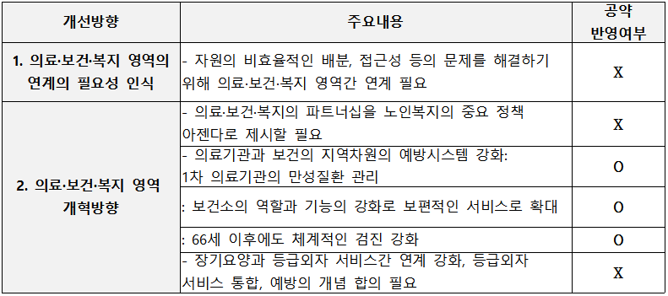
본 연구에서 제시한
의료,보건, 복지 분야의 개선방향과 공약의 반영 여부

Slide 30
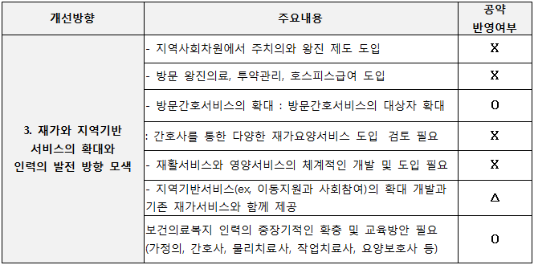
본 연구에서 제시한
의료,보건, 복지 분야의 개선방향과 공약의 반영 여부

Slide 31
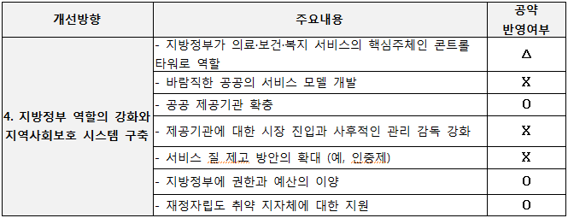
본 연구에서 제시한
의료,보건, 복지 분야의 개선방향과 공약의 반영 여부

Slide 32
경청해주셔서
감사합니다!

